Slide 1
S’inscrire à un tournoi
« Pour les Nuls »

Slide 2
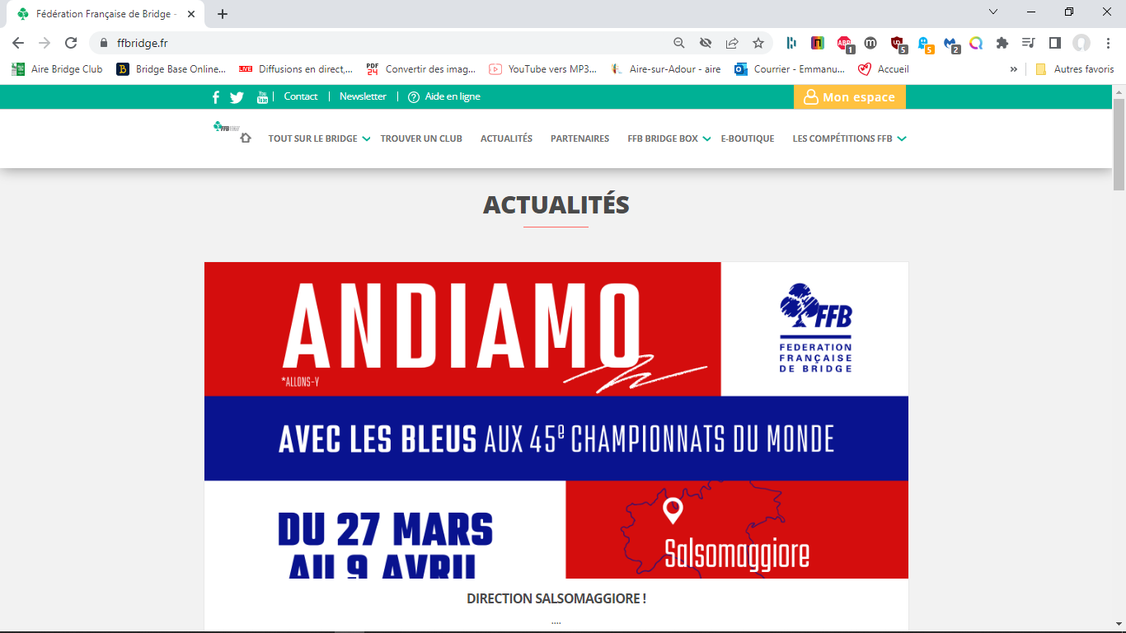
1 - Ouvrir le site de la FFB
Cliquer ici

Slide 3
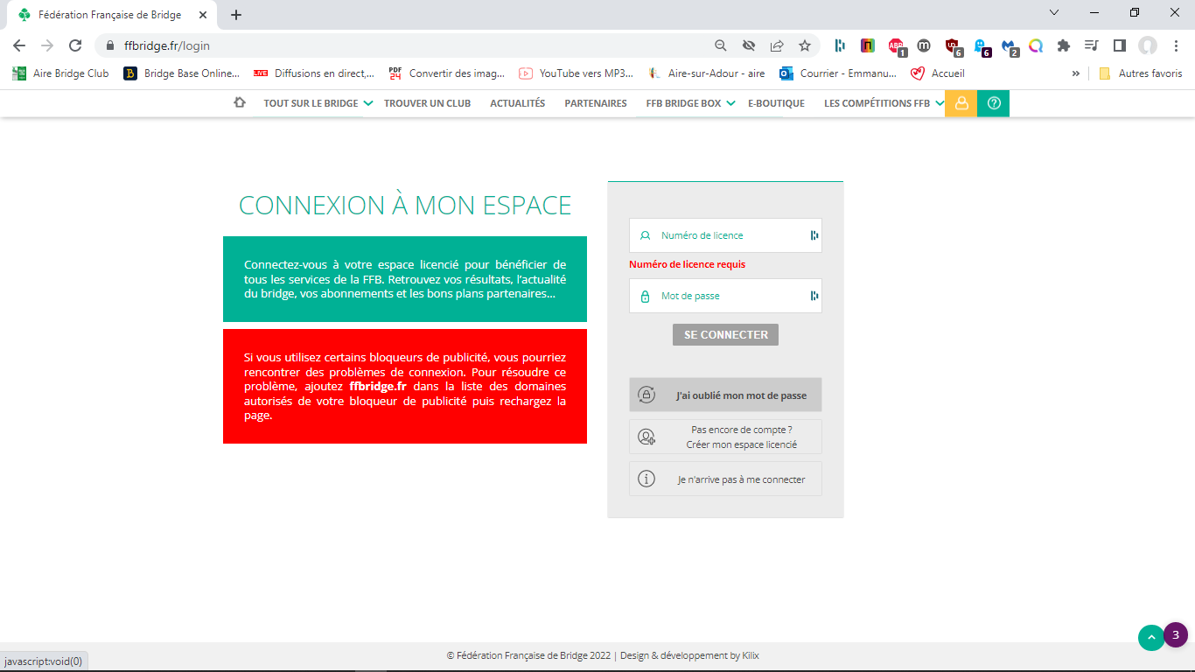
2 – Renseignez votre n° de licence et votre mot de passe (à créer si pas déjà fait)

Slide 4
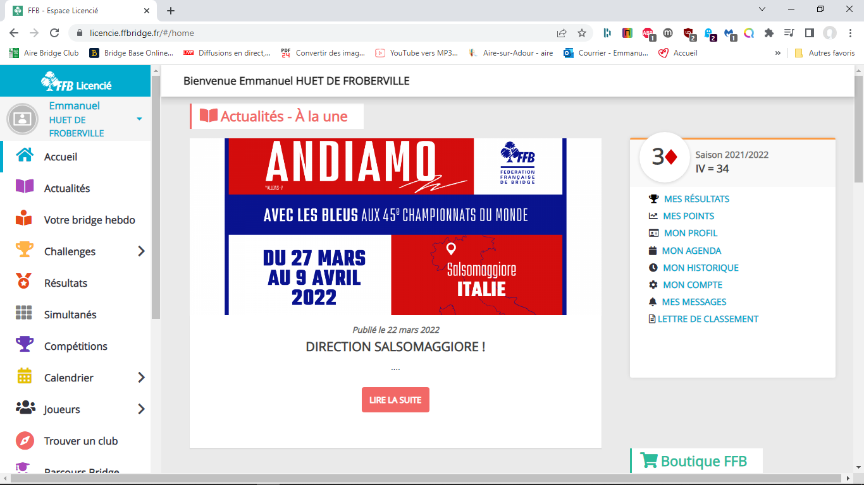
3 – Votre espace licencié est maintenant ouvert …

Slide 5
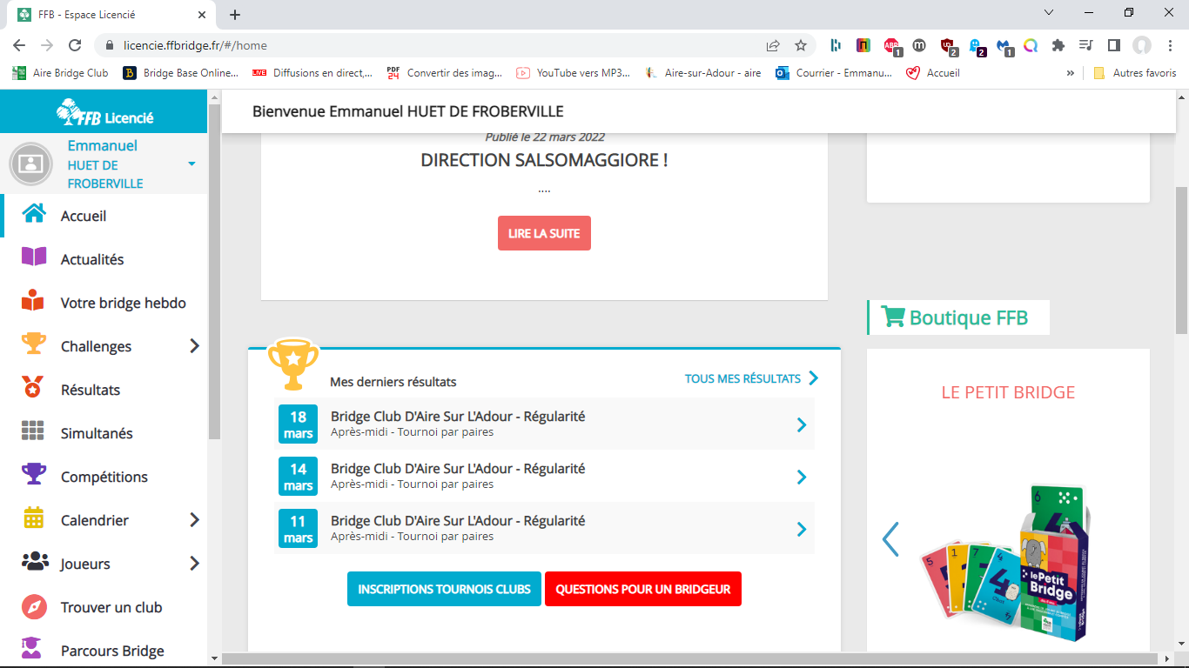
4 – descendre dans la page et …
Utiliser « l’ascenseur » pour descendre dans la page
Cliquez ici

Slide 6
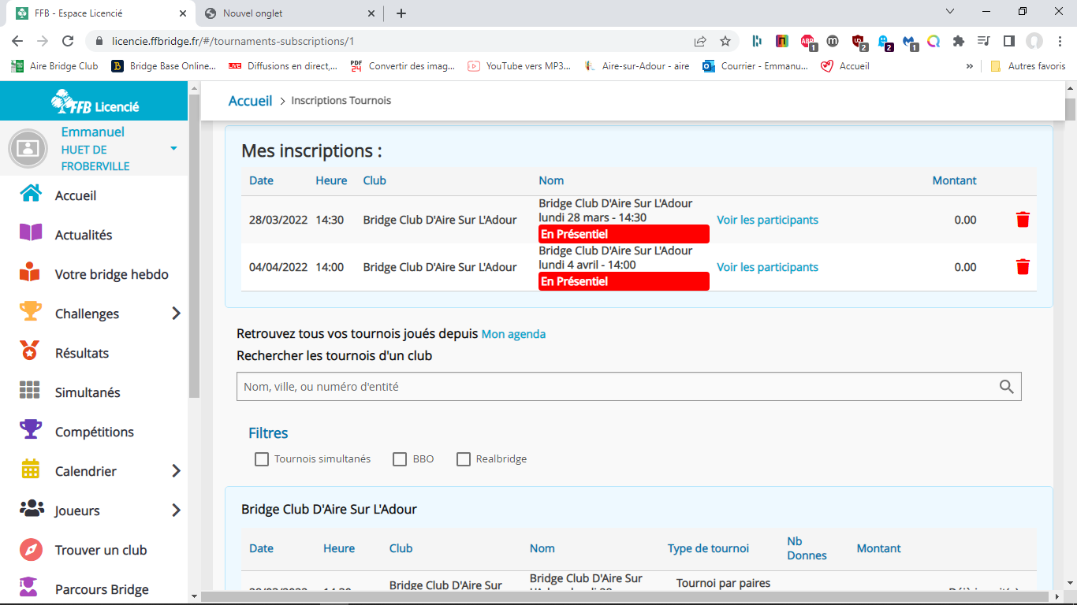
5 – à vous de jouer ….

Slide 7
Bravo ! …
Vous êtes arrivé,
il ne vous reste plus qu’à choisir votre tournoi et remplir les bonnes cases qui vous sont proposées…

